Slide 1
BEŞ HECECİLER

Slide 3
Beş Hececiler’in Genel Özellikleri
Hecenin beş şairi adıyla da anılan bu sanatçılar milli edebiyat akımından etkilenmiş ve şiirlerinde hece veznini kullanmışlardır.
Şiirde sade ve özentisiz olmayı ve süsten uzak olmayı tercih etmişlerdir.
Beş hececiler şiire birinci dünya savaşı ve milli mücadele döneminde başlamışlardır.
Beş hececiler ilk şiirlerinde aruz veznini kullanmışlar daha sonra heceye geçmişlerdir.

Slide 4
Şiirde memleket sevgisi, yurdun güzellikleri, kahramanlıklar ve yiğitlik gibi temaları işlemişlerdir.
Hece vezni ile serbest müstezat yazmayı da denediler.
Mısra kümelerinde dörtlük esasına bağlı kalmadılar yeni yeni biçimler aradılar.
Nesir cümlesini şiire aktardılar ve düzyazıdaki söz dizimini şiirlerde de görülmesi beş hececiler de çok rastlanan bir özelliktir.

Slide 5
Bu Topluluğun Sanatçıları
HALİT FAHRİ OZANSOY (1891 – 1971)
ENİS BEHİÇ KORYÜREK (1892 – 1949)
YUSUF ZİYA ORTAÇ (1895 – 1967)
ORHAN SEYFİ ORHON (1890 – 1972)
FARUK NAFİZ ÇAMLIBEL (1898 – 1973)

Slide 6
HALİT FAHRİ OZANSOY (1891 – 1971)
Aruzla şiire başlamış sonraları heceyle şiirler yazmış ve Beş Hececiler’e katılmıştır.
Bir öğretmen olan şair, şiirlerinde aşk, ölüm, hüzün konularını sıkça işlemiştir.
Eserleri:
Şiir: Cenk Duyguları, Rüya, Efsaneler
Tiyatro: Sönen Kandiller (Manzum)
Roman: Sulara Giden Köprü
Anı: Edebiyatçılar Geçiyor

Slide 7
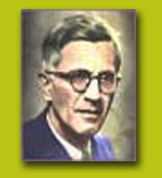

Slide 8
ENİS BEHİÇ KORYÜREK (1892 – 1949)
Şiire arzula başlamış Ziya Gökalp’ in etkisiyle heceyi kullanmaya başlamıştır.
“Gemiciler” şiiri başta olmak üzere, Türk denizciliğiyle ilgili şiirleriyle tanınmıştır.
Son yıllarında tasavvufi şiirler de yazmıştır.
Eserleri:
Şiir: Miras, Güneşin Ölümü, Varidat-ı Süleyman (Tasavvufi)

Slide 9
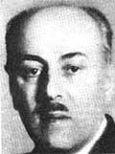

Slide 10
YUSUF ZİYA ORTAÇ (1895 – 1967)
Hem heceyle hem de aruzla şiirler yazmıştır.
Türk edebiyatının önemli mizah yazarlarındandır. Akbaba adlı mizah dergisini çıkarmıştır.
Eserleri:
Şiir: Akından Akına, Cenk Ufukları, Yanardağ, Kuş Cıvıltıları (Çocuk Şiirleri)
Anı: Portreler, Bizim Yokuş (Gazetecilik Anıları)
Roman: Göç, Uç Katlı Ev
Fıkra: Beşik, Ocak, Sarı Çizmeli Mehmet Ağa
Gezi Yazısı: Göz Ucuyla Avrupa

Slide 11
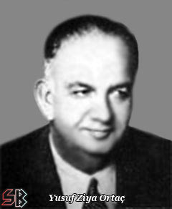

Slide 12
ORHAN SEYFİ ORHON (1890 – 1972)
Şiire aruzla başlamış sonraları heceyle yazmaya başlamıştır. Hece ölçüsüyle gazel biçiminde şiirler de yazmıştır.
“Peri Kızı ile Çoban Hikâyesi” adlı manzum masalıyla sevilmiştir. Mizah çalışmaları da vardır.
Eserleri:
Şiir: Fırtına ve Kar, Peri Kızı ile Çoban Hikâyesi, Gönülden Sesler
Mizah-Hiciv Hikâyeleri: Asri Kerem, Düğün Gecesi
Makaleleri: Dün-Bugün-Yarın
Fıkra: Kulaktan Kulağa

Slide 13
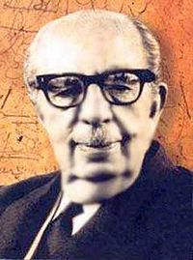

Slide 14
FARUK NAFİZ ÇAMLIBEL (1898 – 1973)
Aruz ölçüsüyle yazdığı ilk şiirlerden sonra daha çok heceyi kullanmaya başlamıştır.
Aruzu tamamıyla terk etmeyen şair her iki vezni de ustaca kullanmıştır.
“Sanat” adlı şiiriyle “memleketçi edebiyat” anlayışının öncülüğünü yapmıştır.
Hem bireysel duygularını hem de memleket konularını şiirlerinde işlemiştir.
Düş ile gerçeği kaynaştırdığı epik ve lirik özellikteki şiirler yazmıştır.

Slide 15
“Han Duvarları” şiiriyle sevilmiş bir şairdir.
Realist-romantik özellikler taşır.
Eserleri:
Şiir: Dinle Neyden. Şarkın Sultanları, Çoban Çeşmesi, Sudaki Halkalar, Han Duvarları, Zindan Duvarları, Akıncı Türküleri
Tiyatro: Canavar, Akın, Özyurt, Kahraman, Yayla Kartalı (Çoğu manzumdur)
Roman: Yıldız Yağmuru, Ayşe’nin Doktoru

Slide 16
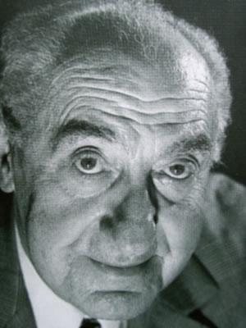

Slide 17
HİSARCILAR

Slide 18
Hisarcılar’ın Özellikleri
İlk sayısı 1950’de yayımlanan Hisar dergisi, iki ayrı dönemde yayın hayatını sürdürmüştür. 1950-1957 arasında yetmiş beş sayı; 1964-1980 arasında iki yüz iki sayı yayımlanmıştır.
Garipçilere ve İkinci Yeniciler’e tepki göstermişler ve milli duyguları manevi değerleri öne çıkaran bir edebiyattan yana olmuşlardır.

Slide 19
Ölçü, uyak gibi klâsik edebiyat öğelerini kullanarak, aşk, doğa ve vatan sevgisi gibi konuları işlemişlerdir.
Sanatçının hiçbir ideolojinin sözcülüğünü yapmaması ve bağımsız olması gerektiğini savunmuşlardır.
Şiir güzelliğini korumak koşuluyla; aruzu, heceyi, serbest şiiri kullanmayı, şiiri nesre yaklaştırmayı uygun görmüşlerdir.

Slide 20
İLHAN GEÇER (1917 – 2004)
Daha çok duyguya yaslanan şiirler yazmıştır.
Şiirleri dışında eleştirileri de vardır.
Uzun yıllar Hisar dergisinin yazı işleri müdürlüğünü yapmıştır.
Eserleri
Şiir: Büyüyen Eller, Belki, Yeşil Çağ, Hüzzam Beste

Slide 21
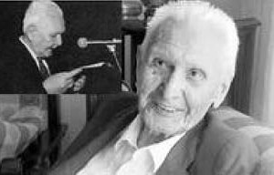

Slide 22
MUNİS FAİK OZANSOY (1911 – 1975)
Hisar dergisi çevresine girerek burada başyazılar yazmıştır.
Bir duygu şairi olarak, Yahya Kemal Beyatlı ve Ahmet Hamdi Tanpınar’daki şiir zevkini yakalamaya çalışmıştır.
Eserleri
Şiir: Büyük Mabedin Eşiğinde, Hayal Ettiğim Gibi, Yakarış, Bir Daha, Zaman Saati, Yakınma, Kaybolan Dünya, Düşündüğün Gibi

Slide 23
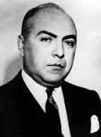

Slide 24
YAVUZ BÜLENT BAKİLER (1936 – …)
Geleneksel şiirimizin öz ve şekil özelliklerini kendi şiir potasında eriterek kişiliğine kavuşmuştur.
Şiirlerinde, Anadolu’ya, Anadolu insanına eğilmiş, onların sorunlarını yapıcı bir tavırla dile getirmiştir.
Sade ve rahat bir dili, aydınlık bir üslubu vardır.
Milli ve manevi değerlere bağlı kalmıştır.
Eserleri
Şiir: Yalnızlık, Duvak, Seninle, Harman
Gezi Yazısı: Üsküp’ten Kosova’ya, Türkistan Türkistan

Slide 25
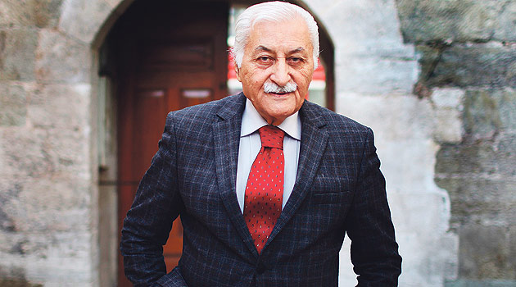

Slide 26
MEHMET ÇINARLI (1925 – 1999)
Lise öğrencisi iken şiir yazmaya başlayan sanatçı, şiirlerini önce Antalya Gazetesi, Yenigün ve Yarımay dergilerinde, sonra Çınaraltı ve Doğu’da, daha sonra da arkadaşlarıyla birlikte kurdukları Hisar dergisinde yayımlar.
Türk Yurdu, Çağrı, Ilgaz ve Töre dergilerinde de yazmıştır.

Slide 27
Hem aruz hem de hece vezniyle şiirler yazmıştır.
Yerli ve millî kültürle beslenen şiirleri şekil yönünden mükemmel, muhteva yönünden de orijinal hayâllerle doludur.
Sâde, yaşayan Türkçe ile ferdî ve millî meseleleri anlatır.
Hisar dergisinde yayımladığı deneme ve tenkit yazıları Hisar dergisi Çevresinde bir şâirler okulunun oluşmasını sağlamıştır.

Slide 28
“Yeni Bir Dünyâ Kurmuşum” adlı kitabı ile 1976’da Türkiye Millî Kültür Vakfı Şiir Armağanı’nı kazanmıştır.
Şairin Hisar dergisinin 26.sayısında geniş bir biyografisi mevcuttur.
Eserleri
Şiir: Güneş Rengi Kadehlerle, Gerçek Hayali Aştı, Bir Yeni Dünya Kurmuşum
Deneme ve makaleleri: Halkımız ve Sanatımız, Söylemek Yaraşır, Sanatçı Dostlarım

Slide 29
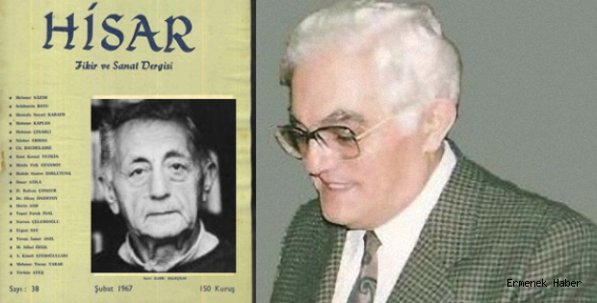

Slide 30
GÜLTEKİN SAMANOĞLU (1927 – …)
Hisar’ın kurucuları arasındadır.
Hatıraları ve birtakım yaşantının ilham ettiği kapalı duyguları anlattığı şiirlerinde saadeti arar.
Eserleri
Şiir: Alacakaranlık, Uzun Vuran Gölge

Slide 31
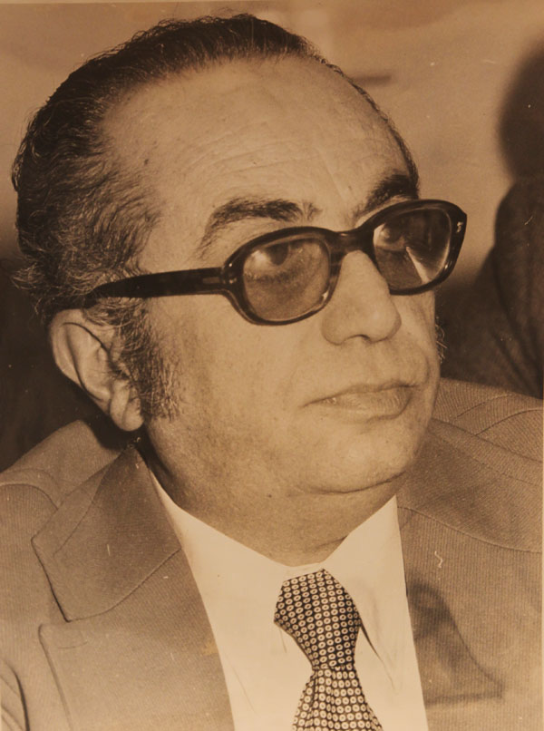

Slide 32
MUSTAFA NECATİ KARAER (1929 – 1995)
Hisar’ın kurucuları arasındadır.
Halk edebiyatına ilgi duymuştur.
Zengin bir çağrışım olan şiirlerinde gelenekten de geniş ölçüde faydalanan sanatçı dile hâkimdir.
Kerem ile Aslı’yı yeniden yazmıştır.
Eserleri
Şiir: Sevmek Varken, Güvercin Uçurtmak, Kuşlar ve İnsanlar, Ses Mimarlarından

Slide 33
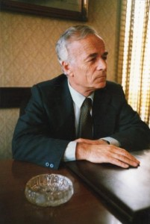

Slide 34
AHMET TUFAN ŞENTÜRK (1924 – 2005)
Geleneğe bağlı bir şairdir. Konuşma dilini kullanır.
Eserleri
Şiir: Sarhoş Dünya, Mustafa Kemal, Allah Versin, Çakır Dikeni, İnsanlık Şarkısı, Hepsinden Güzel, Sevgiyle, Dağıstan Aslanı Şeyh Şamil Destanı

Slide 35
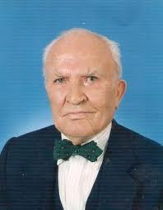

Slide 36
BEKİR SITKI ERDOĞAN (1926 – …)
COŞKUN ERTEPINAR (1914 – 2006)
FEYZİ HALICI (1924 – …)
NEVZAT YALÇIN (1926 – …)
NÜZHET ERMAN (1928 – 1996)
YAHYA AKENGİN (1946 – …)

Slide 37
Garipçiler (Birinci Yeniciler)

Slide 38
Garip akımının (Birinci Yenicilerin) özellikleri:
Şiirde her türlü kurala ve belirli kalıplara karşı çıkmışlardır.
Şiirde ölçü, kafiye ve dörtlüğe karşı çıkmışlardır.
Şiirde şairaneliği, mecazlı söyleyiş ve sanatları kabul etmediler.
Süslü, sanatlı dile karşı çıkıp sade bir dil kullandılar.
Şiirde o güne kadar işlenmedik konuları ele aldılar.

Slide 39
Konuşma dili ile günlük sıradan konuları işlediler.
İşledikleri konular günlük hayattan sıradan insanların problemleri, yaşama sevinci ve hayattaki bazı garipliklerdir.
Halk deyişlerinden yararlanmışlar, toplumsal yergiye yer vermişlerdir.

Slide 40
Şiirde anlaşılmazlık dışlanmış ve anlam, şiirin en önemli niteliği olarak öne çıkarılmıştır. “Şiir, bir bütün hususiyeti edasında olan bir söz sanatıdır ve her şeyden önce manadan ibarettir.”
Şiirde “tarihinin aç gözünü doyurmuş olan edebi sanatlara” artık gerek olmadığını savunmuşlardır. Onlara göre her türlü söz ve anlatım sanatı bırakılmalıdır.

Slide 41
İlk çağlarda “İkinci dizenin daha kolay hatırlanması için bir araç olarak kullanıldığına inandıkları ölçü ve uyağı şiirden dışlamış. “Hece ölçüsü de aruz ölçüsü de gereksizdir.” felsefesini ilke edinmişlerdir. Serbest şiir benimsenmiştir.
Kişiler dünyasını sıradan insanlar veya küçük insan tipi oluşturur.
“Şiir halka seslenmelidir” anlayışıyla sokağı ve günlük yaşamdaki her şeyi şiire aktardılar.

Slide 42
Sürrealizm ve dadaizmden etkilenen sanatçılar bilinçaltı, düşler ve çocukluk heyecanları gibi konuları sık kullanmışlardır. Kuralsızlığı kural edinmişlerdir.
Şairanenilikten kaçınmışlar, günlük konuşma dilini (sade bir dili) kullanmışlardır.

Slide 43
Şiirin müzik, resim gibi sanatlarla olan ilişkisine son vermişlerdir.
İroni ve mizah Garipçilerin ayırıcı özelliklerindendir.
Siyaset dışı kalmışlardır.
“Şiir duyguya değil, akla seslenmelidir” görüşünü benimseyen sanatçılar, şiirin bütün geleneklerden uzaklaşması gerektiğini ifade etmişlerdir.

Slide 44
Bütün güzelliği öne çıkarılmıştır.
“Yaşama sevinci”ni dile getirmişlerdir.
Şiirde toplumsal aksaklıkları eleştirmişlerdir.
Söylev havasından uzaklaşmışlar, doğa betimlemelerine başvurmuşlardır.

Slide 45
Edebiyat eleştirmenlerinin değişik yorumlarına uğrayan Garip akımını Nurullah Ataç ve Sabahattin Eyüboğlu desteklemiş, Ahmet Hamdi Tanpınar ise şiirden uzaklaşma saymıştır.

Slide 46
Topluluğun Sanatçıları
Orhan Veli Kanık (1914 – 1950)
Melih Cevdet Anday (1915 – 2002)
Oktay Rıfat Horozcu (1914 – 1988)

Slide 47
ORHAN VELİ KANIK (1914 – 1950)
Türk şiirinde iki arkadaşıyla birlikte büyük bir atılım yapmış, yeni bir anlayışın öncüsü olmuştur.
1941’de arkadaşlarıyla birlikte yayımladıkları Garip adlı şiir kitabı ve yazdığı önsöz, Türk şiirinde günden güne donmuş olan eski değerleri yıkmış, şiire başka bir açıdan bakılmasını sağlamıştır.
La Fontaine’den fabl çevirileri yapmıştır.

Slide 48
Şiire getirdiği ilkeler:
Ölçüye baş kaldırıp serbest yazmak,
Kafiyeyi şiir için gerekli görmekten vazgeçmek,
Şairane duyuları, parlak görüntüleri şiirden silmek,
Şiiri hayal gücünün kapalı duvarlarından kurtarıp gerçek hayata çıkarmak, yapmacıksız tabii bir söylentiyle, günlük yaşayış içinde halktan insanları yakalamak,
Her çeşit kelimeyi konuyu şiire sokmak, halk deyişlerinden yararlanmak ve toplumla ilgili yergiye yer vermektir.

Slide 49
Eserleri:
Şiir: Garip, Vazgeçemediğim, Destan Gibi, Yenisi, Karşı
Nesirleri: Sanat ve Edebiyatımız, Bindiğimiz Dal

Slide 50
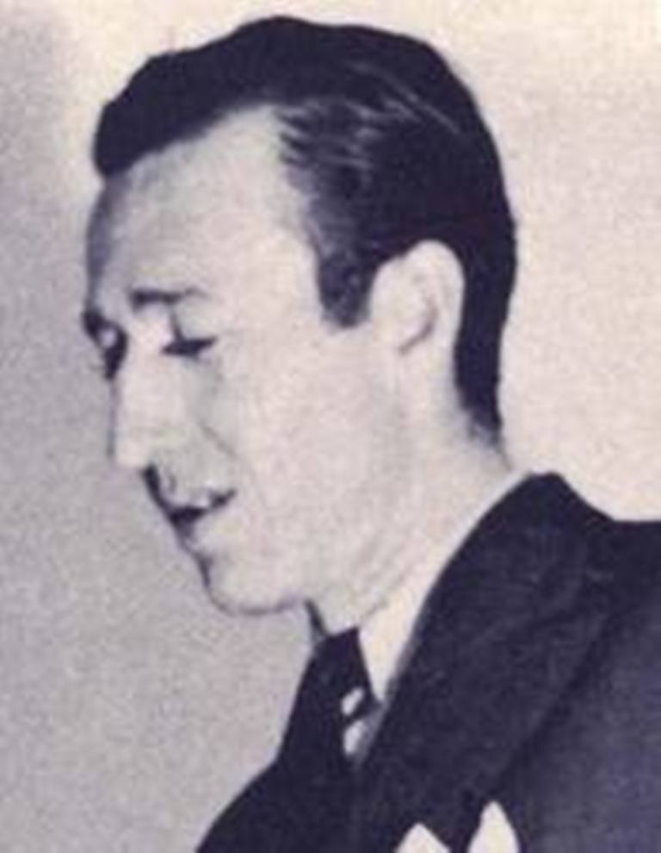

Slide 51
MELİH CEVDET ANDAY (1915 – 2002)
Garip akımının temsilcilerindendir.
Şiirlerinde toplumsal gerçekliği inceler.
Daha sonra ilk şiirlerindeki romantizmden sıyrılarak duygulardan çok aklın egemenliğine, güzel günlerin özlemine bırakır.

Slide 52
Söz oyunlarında arınmış yalın bir dil vardır. Düz yazılarında ise yoğun bir düşünce, şiirsel, esprili, özlü bir dil vardır.
Fıkra, makale, gezi, roman, tiyatro ve şiir yazmıştır. Çevirilerde yapmıştır.
Eserleri:
Şiir: Garip, Rahatı Kaçan Ağaç, Telgrafname, Yanyana

Slide 54
OKTAY RİFAT HOROZCU (1914 – 1988)
Garip akımının temsilcilerindendir.
Başlangıçta, yeni bir hava içinde, güçlü aşk şiirleri; toplumcu sanat ilkesinden hareketle halk deyimi ve söyleyişlerinden masal ve tekerlemelerden faydalanarak başarılı taşlamalar; sosyal şiirler yazdı.
Perçemli Sokak adlı kitabıyla birlikte şiir anlayışında büyük değişiklik olmuş II. Yeni şiirine kaymıştır.

Slide 55
Eserleri:
Şiir: Yaşayıp Ölmek, Aşk ve Avarelik Üzerine Şiirler, Güzelleme, Karga İle Tilki, Aşk Merdiveni, Denize Doğru Konuşma, Dilsiz ve Çıplak, Koca Bir Yaz

Slide 56
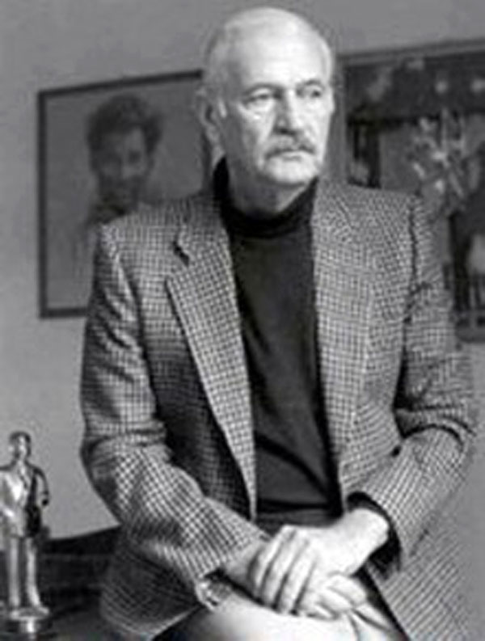

Slide 57
HAZIRLAYAN: Erdem OVAT

